Slide 1
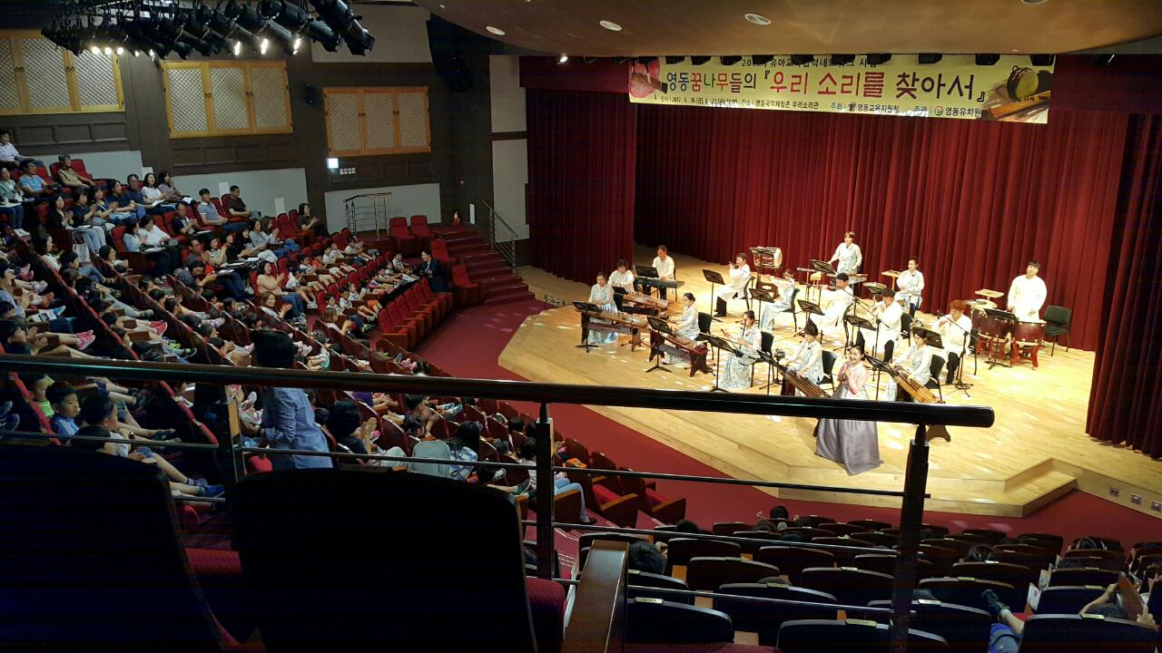
국악사업소
Notes:
1
먼저, 지금의 옥천입니다.

Slide 2
6-1. 난계국악단 5집 음반 제작
사 업 비 : 22백만원
내 용 : 계약 및 녹음작업 실시
6-2. 세덕사 입구 환경정비
사 업 비 : 36백만원
위 치 : 심천면 고당리 548-5
내 용 : 집행 및 계약체결

Slide 3
6-3. 계단 아트 조성사업
사 업 비 : 20백만원
위 치 : 국악체험촌 내 계단 1개소
내 용 : 집행 및 계약체결
6-4. 국악체험 미래관 조성 사업 용역
사 업 비 : 20백만원
내 용 : 기본계획 및 타당성 조사 용역 집행

Slide 4
6-5. 난계국악단 공연 일정
유 형 | 공연일시 | 장 소 | 비 고
초 청 | 7. 17.(금) 15:00 | 영동체육관 | (재)영동축제관광재단 출범식 공연
토 요 상 설 | 7. 1.(토) 15:00 | 국악체험촌 | 퓨전공연
 | 7. 8.(토) 15:00 |  | 정악공연
 | 7. 15.(토) 15:00 |  | 퓨전공연
 | 7. 22.(토) 15:00 |  | 정악공연
 | 7. 29.(토) 15:00 |  | 퓨전공연(국악협회 초청)
6-6. 시설 예약 현황
구 분 | 일 시 | 예약자 | 사용목적
국악체험촌 | 7. 8(토) ~ 7. 31(월) | 명상 테라피 등 12팀(493명) | 캠프, 세미나
 | 7. 1(목) ~ 7. 30(일) | 와인트레인 등 13팀(800명) | 체험
 | 7. 7(금), 14(금) | 코칭지도자협회(15명) | 세미나실

